Slide 1
STICHTING i.o.
Historisch Breda
junior
bredaos
kwartierke
5
OVERGAVE VAN BREDA

Slide 2
1591-1606
Historisch Breda
junior

Slide 3
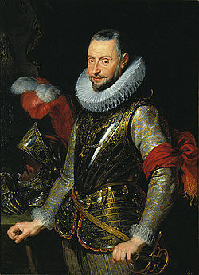
1624
Historisch Breda
junior

Slide 4
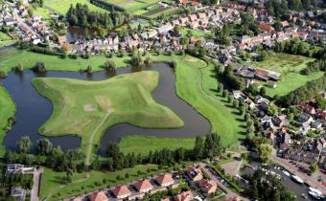
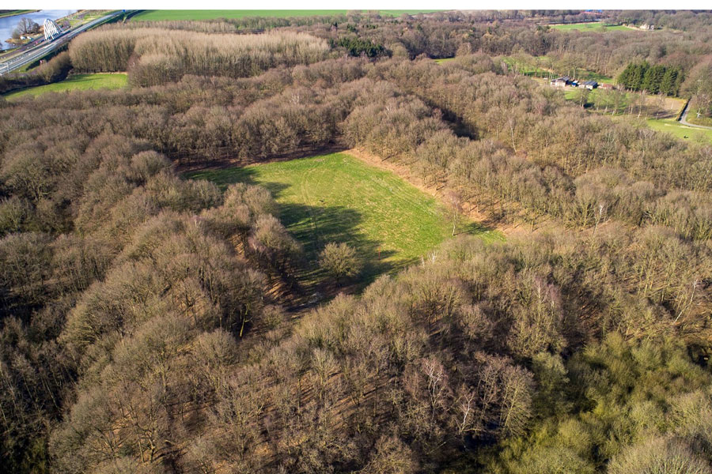
1624
Historisch Breda
junior

Slide 5
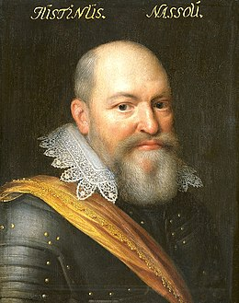
1624
Historisch Breda
junior

Slide 6
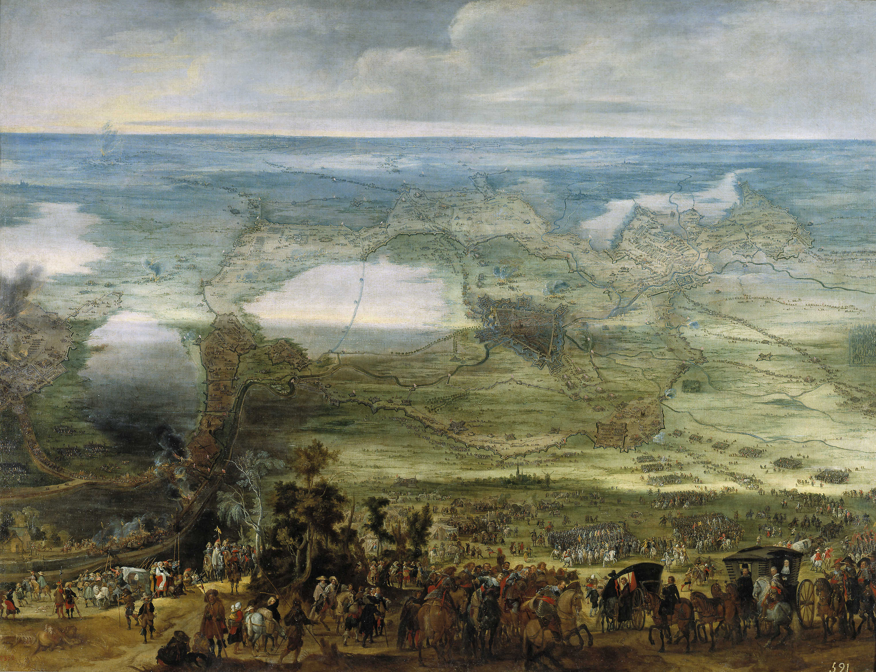
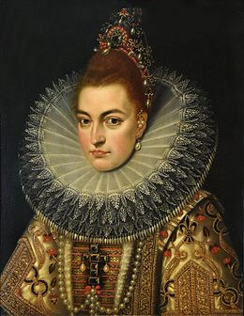
1624-1625: beleg van Breda
Historisch Breda
junior

Slide 7
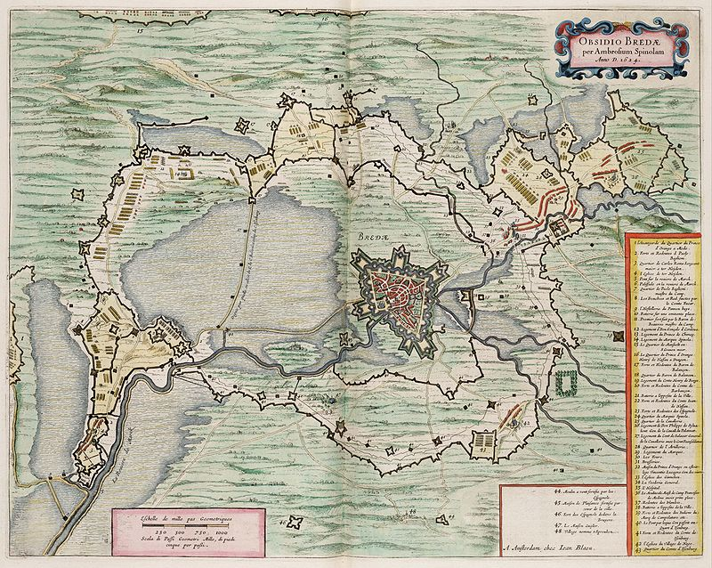
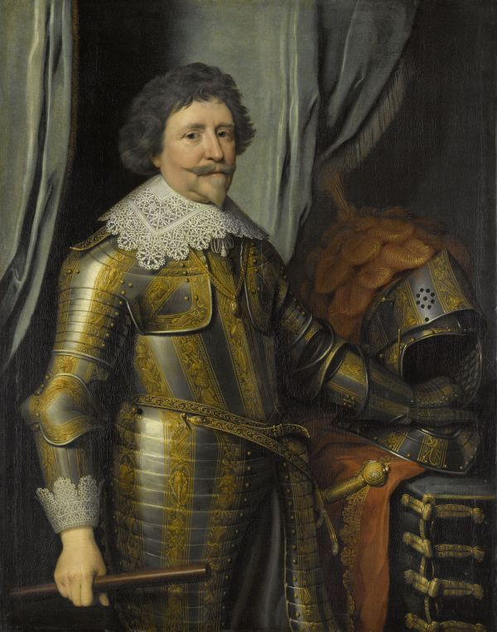
Mislukte bevrijdingspoging van Frederik Hendrik
Historisch Breda
junior

Slide 8
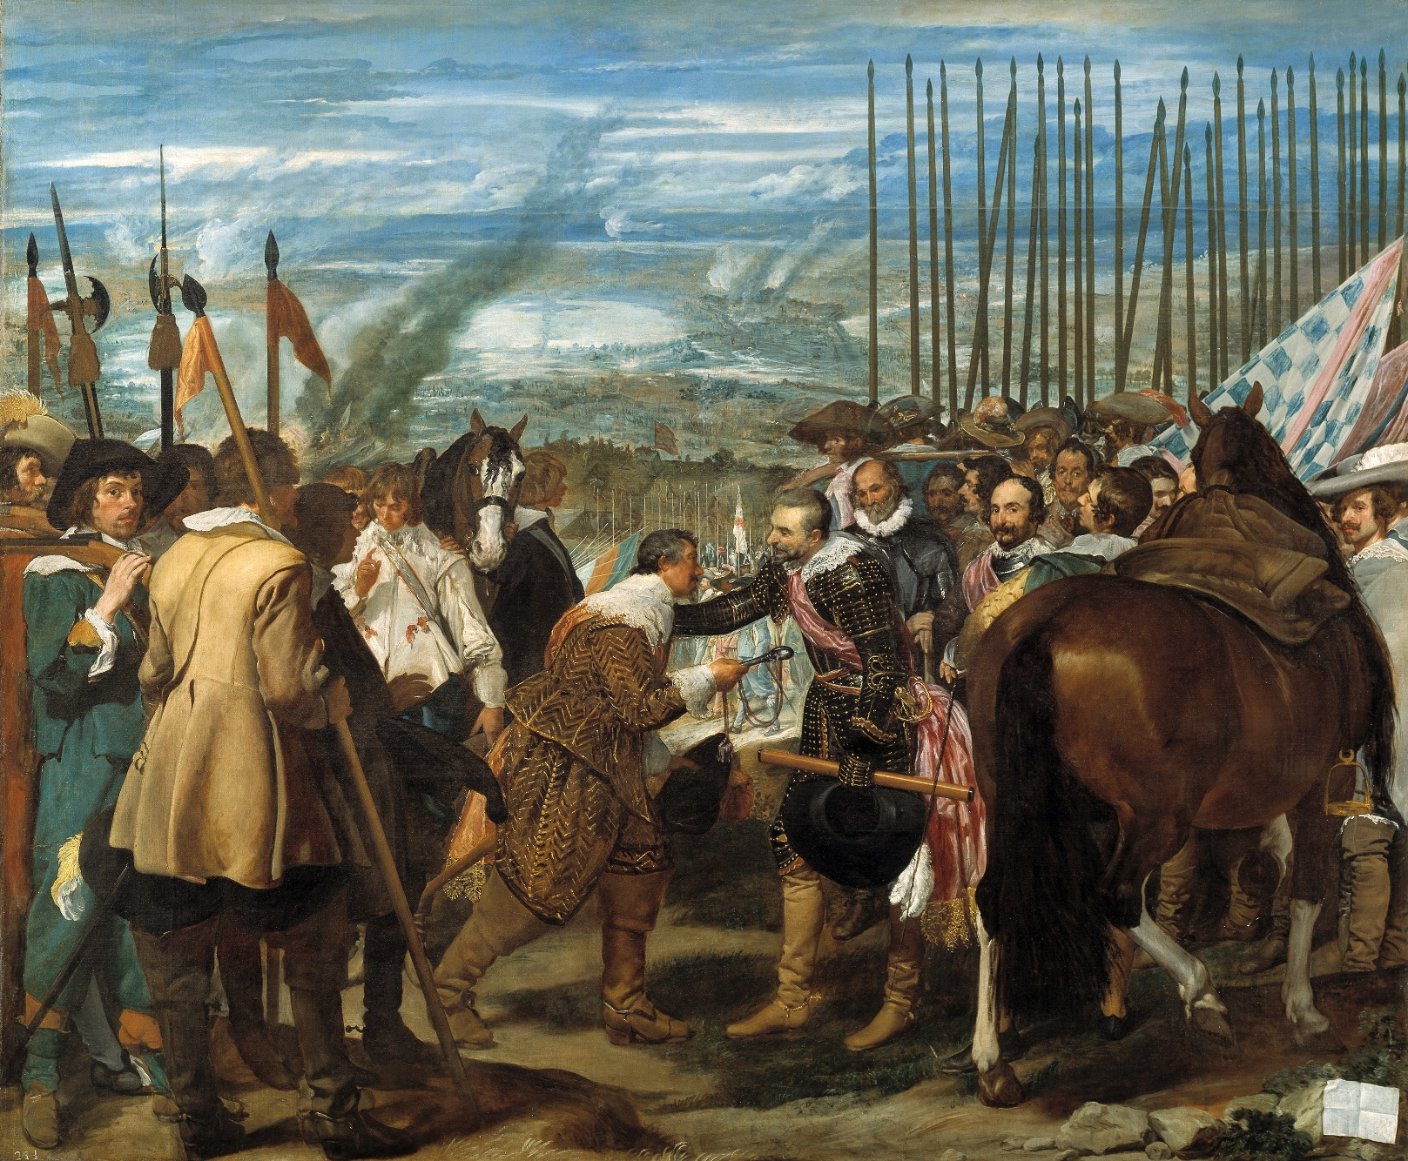
2 juni 1625: overgave van Breda
Historisch Breda
junior

Slide 9
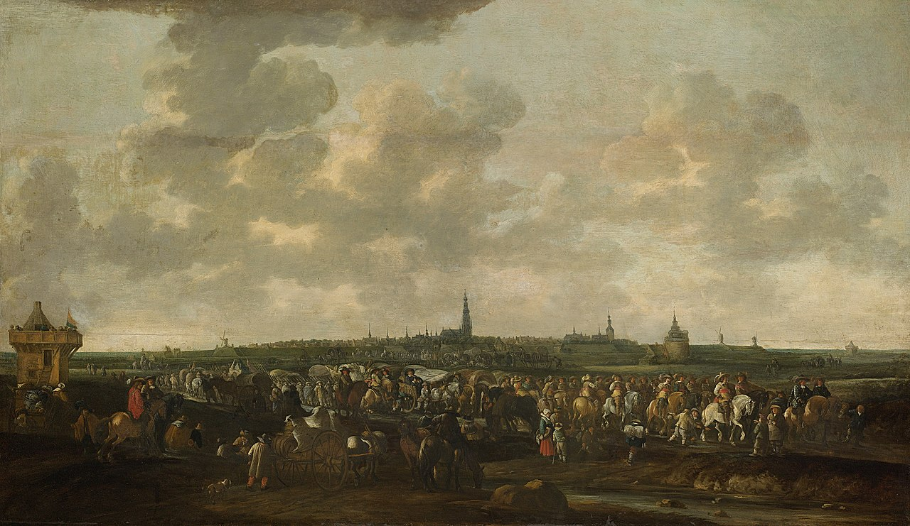
1637
Historisch Breda
junior

Slide 10
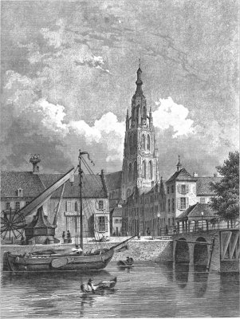
einde bredaos kwartierke 5
Historisch Breda
junior
© 2020 Gerald Dalinghaus

